Slide 1
Thứ … ngày … tháng … năm …
Toán
Bài 52
Chia cho số có hai chữ số
TIẾT 4

Slide 2
KHỞI ĐỘNG

Slide 3
Số dư luôn .?. số chia
A. bé hơn
B. lớn hơn
C. bằng
Notes:
GV CLICK CHUỘT VÀO KHUNG ĐÁP ÁN → XUẤT HIỆN KẾT QUẢ ĐÚNG/SAI

Slide 4
Muốn tìm số bị chia, ta lấy…
A. số chia chia với thương
B. thương chia với số chia
C. thương nhân với số chia
Notes:
GV CLICK CHUỘT VÀO KHUNG ĐÁP ÁN → XUẤT HIỆN KẾT QUẢ ĐÚNG/SAI

Slide 5
648 : ..?.. = 12
A. 50
B. 54
C. 445
Notes:
GV CLICK CHUỘT VÀO KHUNG ĐÁP ÁN → XUẤT HIỆN KẾT QUẢ ĐÚNG/SAI

Slide 6
LUYỆN
TẬP

Slide 7
Một khu vườn hình chữ nhật có diện tích là 4 050 m2, chiều rộng là 45 m.
Tính chu vi khu vườn đó.
5

Slide 8
Một khu vườn hình chữ nhật có diện tích là 4 050 $m^{2}$, chiều rộng là 45 m.
Tính chu vi khu vườn đó.
5
Nêu cách tính diện tích hình chữ nhật
Diện tích= Chiều dài × Chiều rộng
Nêu cách tính chu vi hình chữ nhật
Chu vi = (Chiều dài + Chiều rộng) x2

Slide 9
Một khu vườn hình chữ nhật có diện tích là 4 050 $m^{2}$, chiều rộng là 45 m.
Tính chu vi khu vườn đó.
5
Bài giải
Chiều dài khu vườn hình chữ nhật là:
4 050 : 45 = 90 (m)
Chu vi khu vườn hình chữ nhật là:
( 90 + 45 ) x 2 = 270 ( m)
Đáp số: 270 m

Slide 10
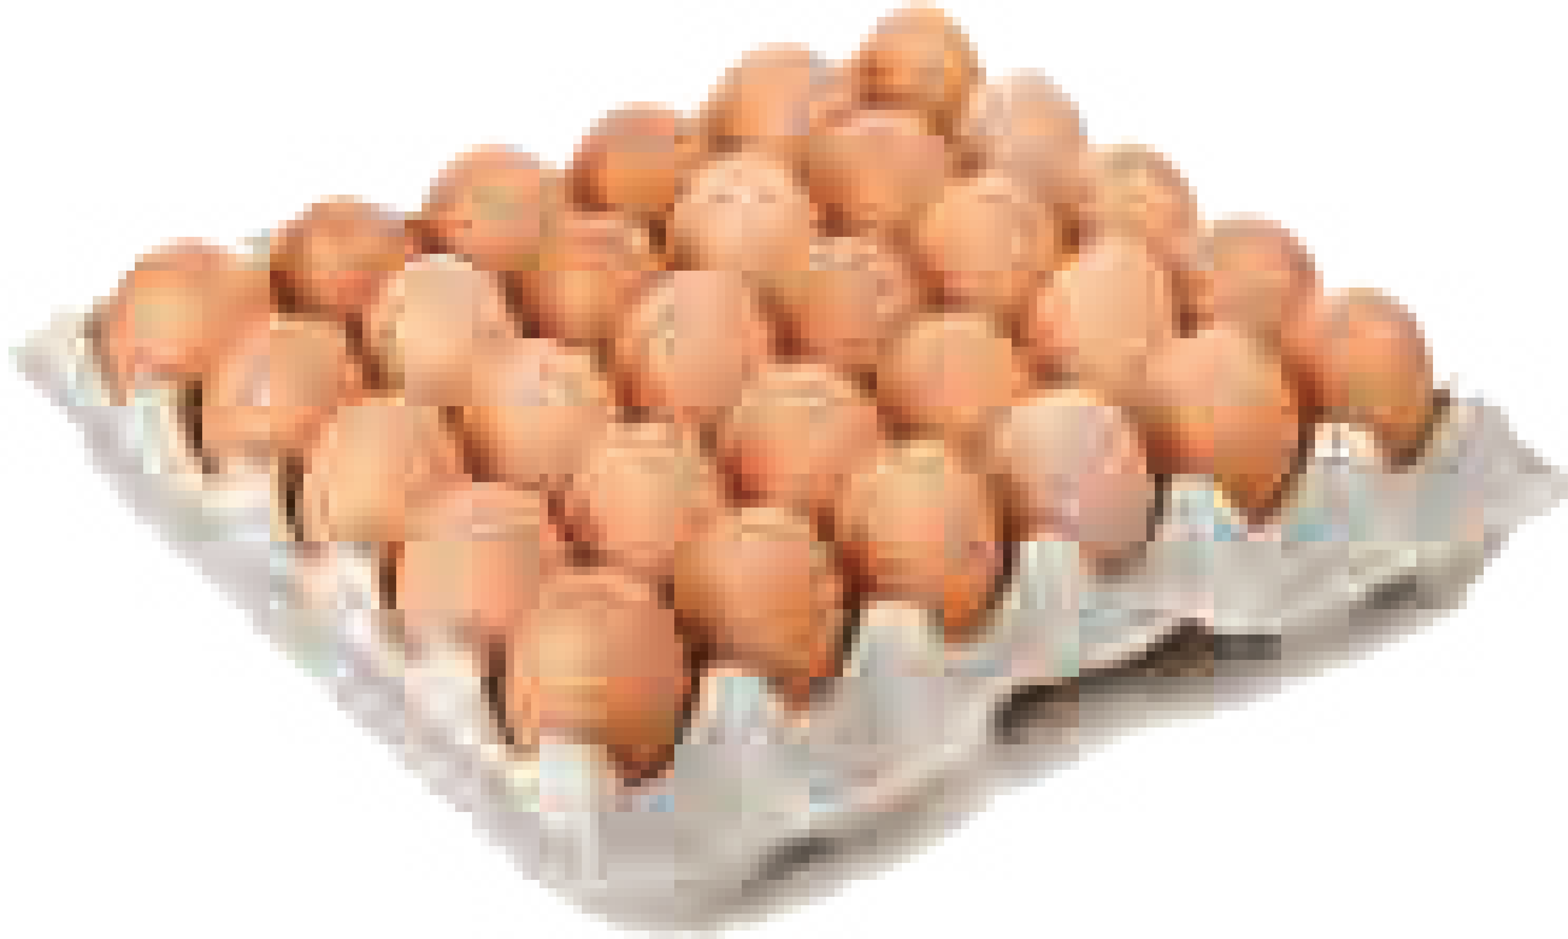
Một cửa hàng thực phẩm nhập về 8 190 quả trứng gà và 6 000 quả trứng vịt. Trứng được để trong các vỉ, mỗi vỉ có 30 quả. Hỏi cửa hàng đó đã nhập về tất cả bao nhiêu vỉ trứng?
6

Slide 12
6
Một cửa hàng thực phẩm nhập về 8 190 quả trứng gà và 6 000 quả trứng vịt. Trứng được để trong các vỉ, mỗi vỉ có 30 quả. Hỏi cửa hàng đó đã nhập về tất cả bao nhiêu vỉ trứng?
Bài giải
Cửa hàng đó có tất cả số quả trứng là:
8 190 + 6 000 = 14 190 (quả trứng)
Cửa hàng đó đã nhập về tất cả số vỉ trứng là:
14 190 : 30 = 473 (vỉ)
Vậy cửa hàng đó đã nhập về tất cả 473 vỉ trứng

Slide 13
Quan sát hình vẽ dưới đây để thực hiện các mục
Vui học và Thử thách.

Slide 14
Người ta dựng các cột đèn dọc bên đường đi để chiếu sáng vào ban đêm. Khoảng cách giữa hai cột đèn liền nhau là 34 m. Chiều dài đoạn đường tính từ cột đèn đầu tiên đến cột đèn cuối cùng ở hình vẽ trên là .?. m.

Slide 15
Người ta dựng các cột đèn dọc bên đường đi để chiếu sáng vào ban đêm. Khoảng cách giữa hai cột đèn liền nhau là 34 m. Chiều dài đoạn đường tính từ cột đèn đầu tiên đến cột đèn cuối cùng ở hình vẽ trên là .?. m.
Bài giải
Khoảng cách giữa hai cột đèn liền nhau là 34m.
Và có 5 khoảng cách giữa hai cột đèn liền nhau như thế
Vậy chiều dài đoạn đường tính từ cột đèn đầu tiên đến cột đèn cuối cùng ở hình vẽ trên là:
34 x 5 = 170 (m)
Đáp số: 170 (m)

Slide 16
Người ta dựng các cột đèn ở một bên của một đoạn đường. Chiều dài của đoạn đường tính từ cột đèn đầu tiên đến cột đèn cuối cùng là 646 m. Khoảng cách giữa hai cột đèn liền nhau là 34 m. Có .?. cột đèn trên đoạn đường đó.
Bài giải
Số khoảng cách giữa 2 cột đèn liền nhau trên đoạn đường là:
646 : 34 = 19 (khoảng cách)
Số cột đèn để tạo ra 19 khoảng cách trên đoạn đường đó là:
19 + 1 = 20 (cột đèn)
Vậy có 20 cột đèn trên đoạn đường đó

Slide 17
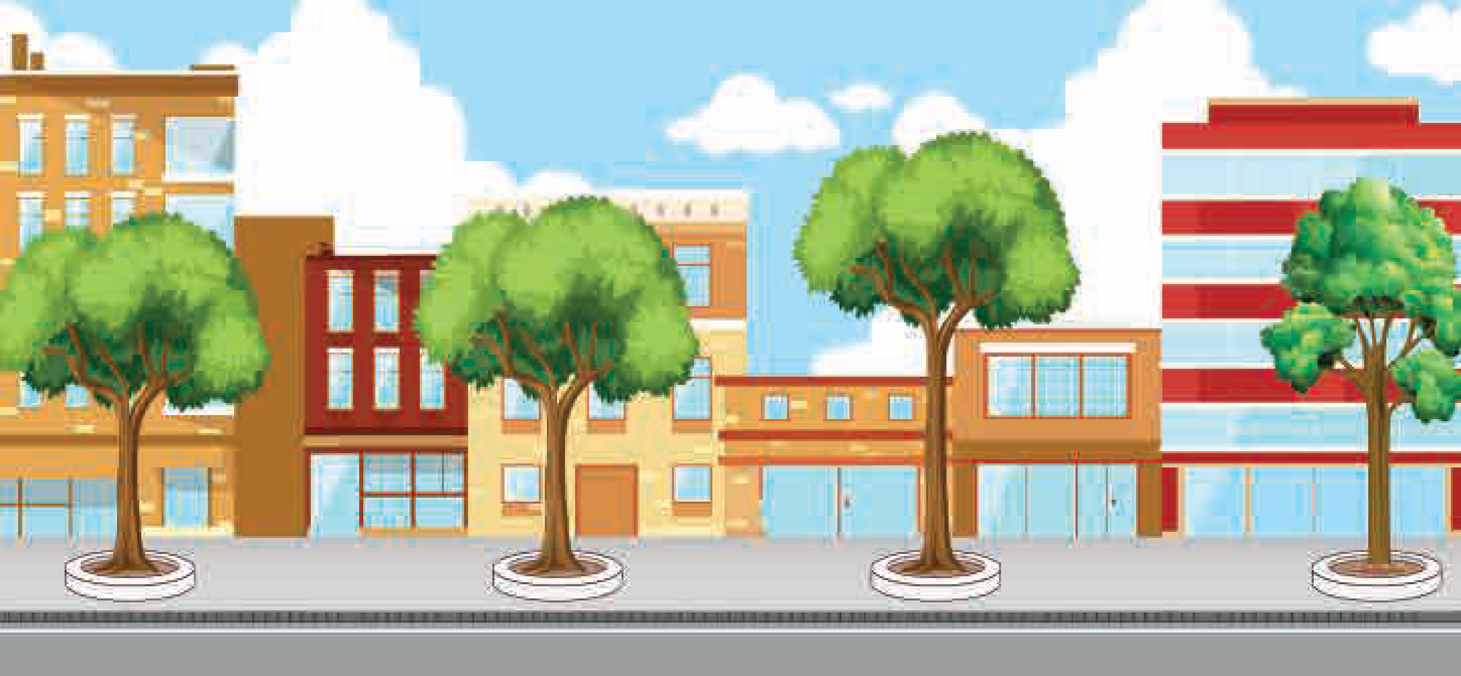
Nếu có dịp, em đếm số cây trồng trên một đoạn đường đến trường. Ước lượng khoảng cách giữa hai cây liền nhau và tính độ dài đoạn đường đó.

Slide 18
CỦNG CỐ

Slide 19
Đúng hay sai?
25338
82
0
7
3
0
3
9
1
8

Slide 20
25338
82
0
7
3
0
8
3
9
0
0

Slide 21
TẠM BIỆT VÀ HẸN GẶP LẠI
TẠM BIỆT VÀ HẸN GẶP LẠI

